Slide 1

Проект
Нравственно –патриотическое воспитание детей младшего дошкольного возраста.
Выполнил: воспитатель
Соболева Е.В.
.
ГБОУ Школа №1596
Москва 2017г.

Slide 2
Проект « Патриотическое воспитание у детей младшего дошкольного возраста»
Гипотеза: Воспитывать у ребенка любовь к родному дому, семье, детскому саду надо с первых лет жизни. Малыш должен понимать , что иметь свой дом большое благо. Все хорошее начинается с родного дома и матери- хранительницы очага.
Актуальность темы : У нас есть огромное желание воспитывать у ребенка : любовь к самому близкому к родному дому и детскому саду, а ведь это и есть основа из основ нравственно- патриотического воспитания, его первая и самая важная ступень.
Дошкольник с младшего возраста должен осознать себя членом семьи ,неотъемлемой частью своей малой родины, потом- гражданином России, и только потом жителем планеты семья.
Поэтому необходимо создать условия для формирования у детей эмоционально насыщенного образа родного дома, детского сада . Дети должны научить не только брать но и отдавать, заботится о близких с детства, быть внимательными к другу, сострадать, словом и делом помогать.

Slide 3
Участники проекта:
Дети второй младшей группы, родители воспитанников, воспитатели группы.
Цель проекта:
Формирование духовно-нравственного отношения и чувства сопричастности к родному дому, семье, детскому саду.
Задачи проекта
Воспитывать любовь к родному дому, семье, детскому саду.
Создать эмоционально благополучную атмосферу дома и в детском саду, где взаимоотношение между людьми (взрослыми и детьми) построены на основе доброжелательности и взаимоуважении, где ребенок будет чувствовать себя желанным и защищенным.
Побуждать детей к выполнению общественно- значимых заданий, к добрым делам для семья, родного дома, детского сада.
Побуждать детей к проявлении сострадания заботливости внимательности к родным и близким, к друзьям и сверстникам.
Учить детей принимать участие в обсуждении семейных праздников, традиций семьи и детского сада.
Соблюдать права ребенка на игру, досуг, свою территорию.
Способствовать активному вовлечению родителей в совместную деятельность с ребенком в условии семьи и детского сада.

Slide 4
Предполагаемый результат.
Дети должны знать и называть
Домашний адрес, испытывать любовь и привязанность к родному дому, семье, матери, детскому саду, дорожить своей семьей, домом, с удовольствием идти в детский сад .
Место работы родителей, их значимость труда. Дети должны иметь посильные трудовые обязанности дома, и в детском саду.
Место проживания: город, район, некоторые достопримечательности.
Основные направления организации проекта:
Разработать и организовать все виды детской деятельности по блокам.
1. Формирование знаний о семье
2. « Хорошо у нас в саду» « Труд взрослых»
3.« Мой дом» « Моя улица» « Мой город»
. «Транспорт нашего города»
Организовать творческую деятельность воспитателей, детей, и родителей.
Работа с родителями: консультации на тему « Безопасность на дороге» « Как одевать ребенка в зимний период», помощь родителей в создании фотоальбома « Я и мой папа» Предложить родителям посетить вместе с детьми памятники, красивые места нашего города.

Slide 5
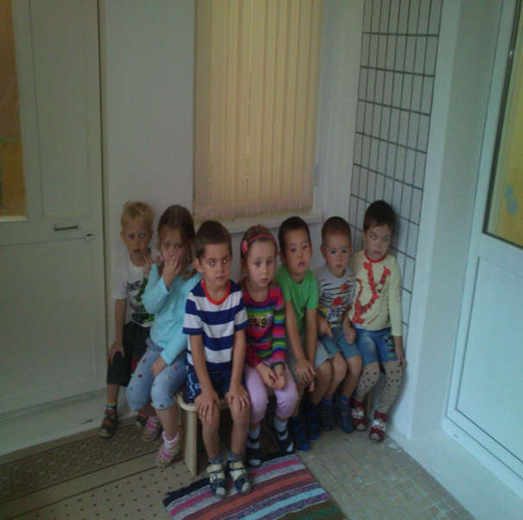
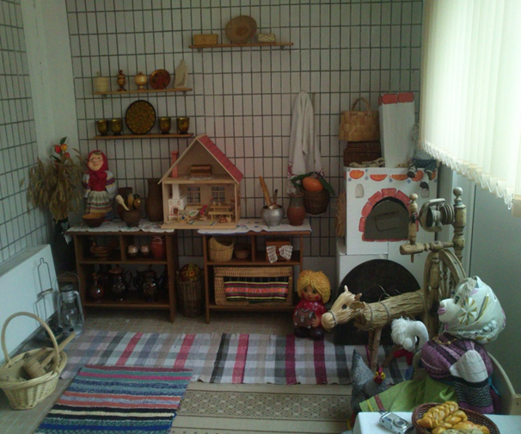

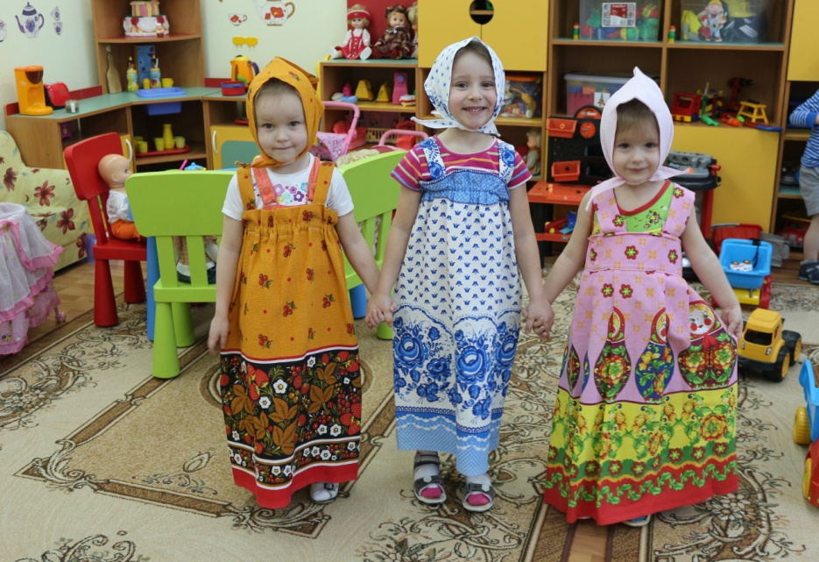

Уголок патриотического воспитания.

Slide 6


Slide 7

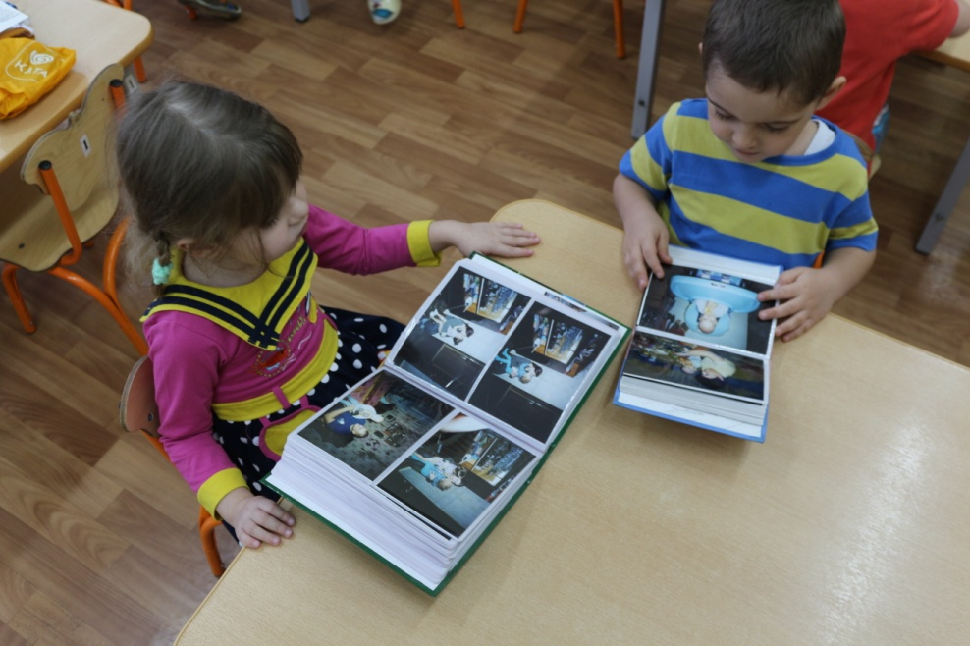
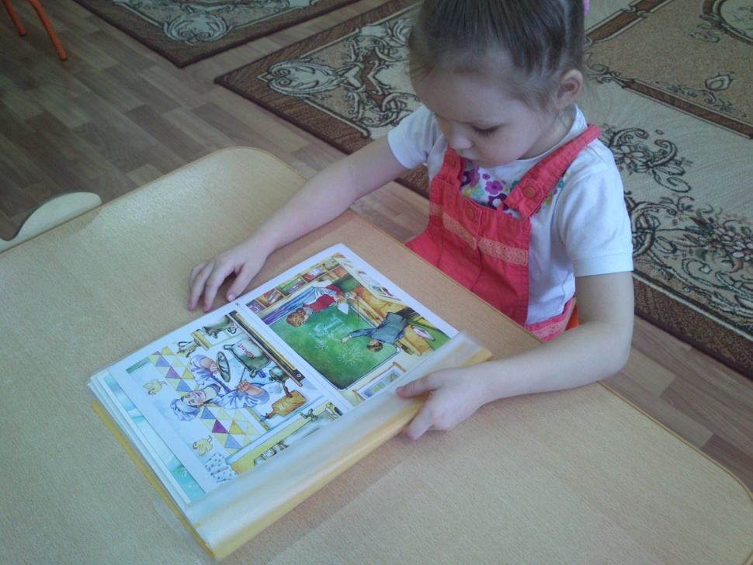

Рассматривание иллюстраций, фотографий о семье.

Slide 8
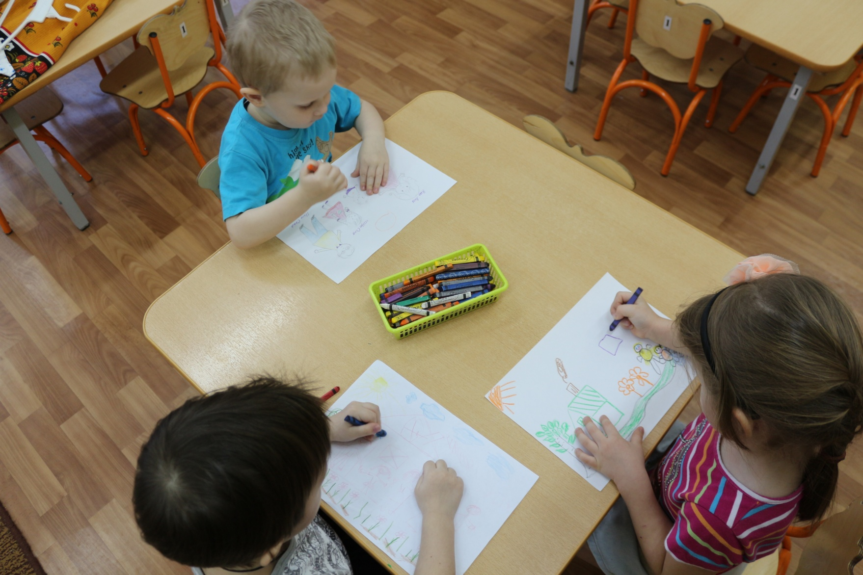
«Моя семья»

Slide 9

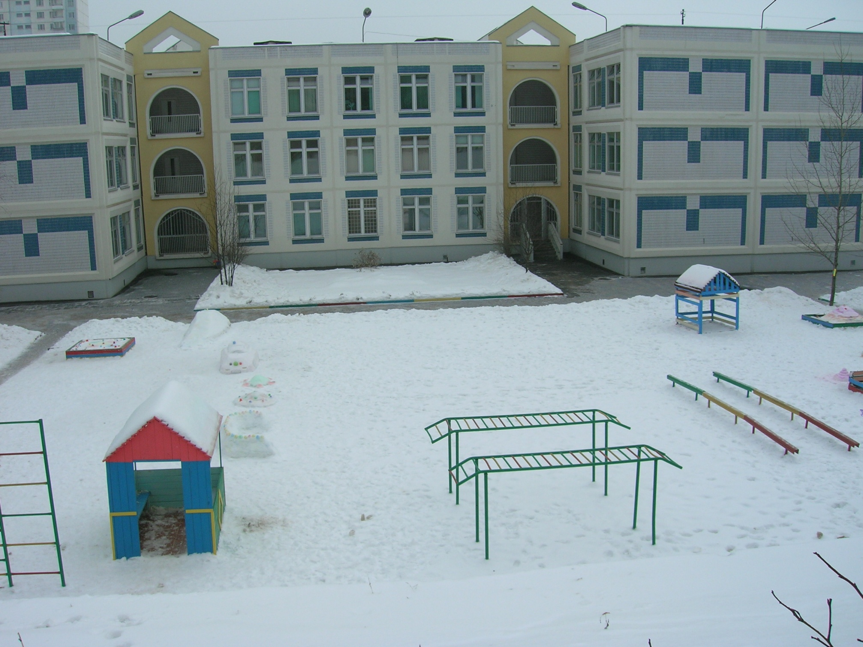

Slide 10
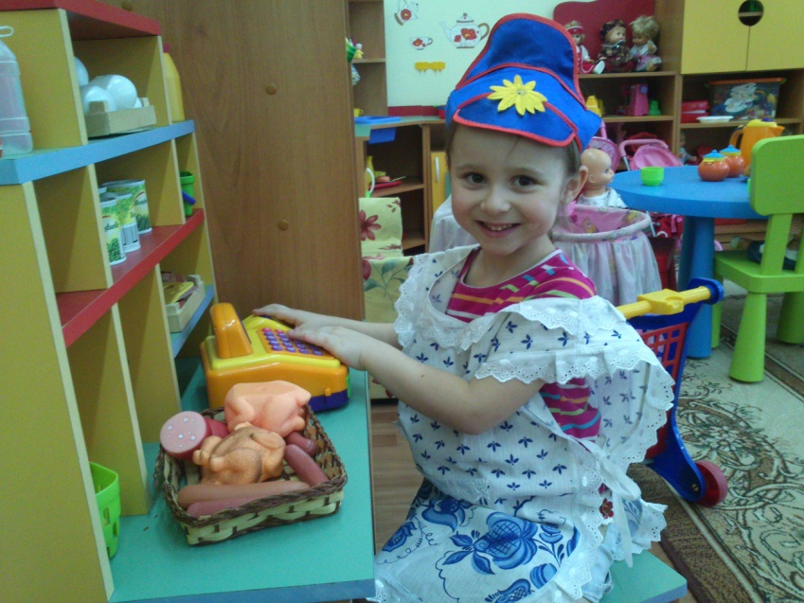
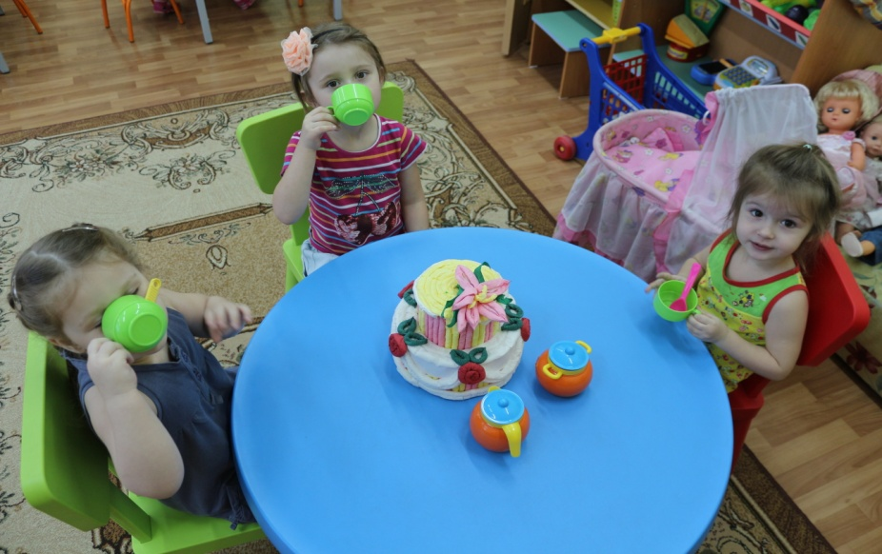
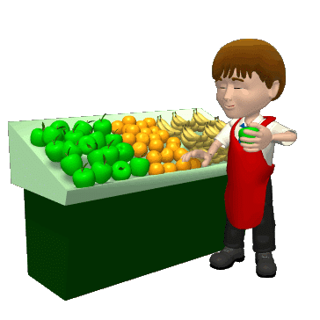
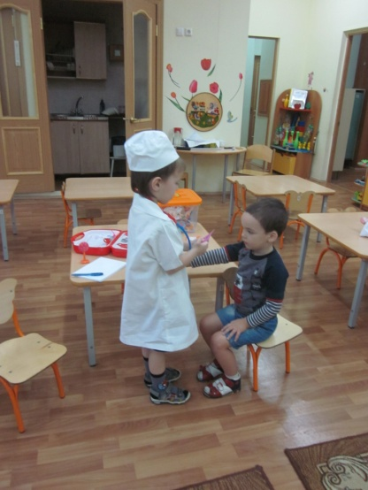

Сюжетно-ролевая игра
«Супермаркет», «Медицинский центр», «Посиделки».

Slide 11
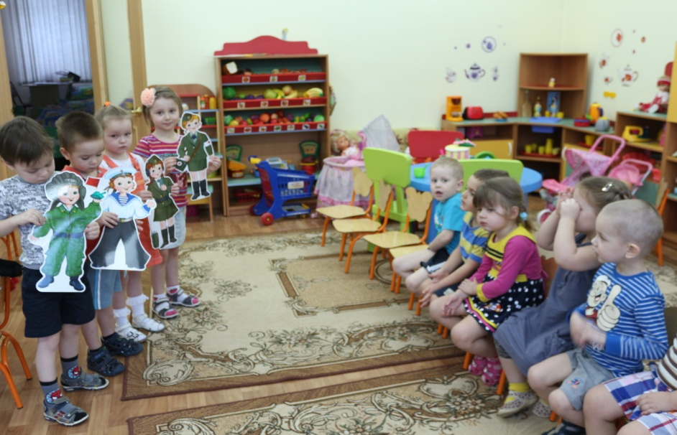

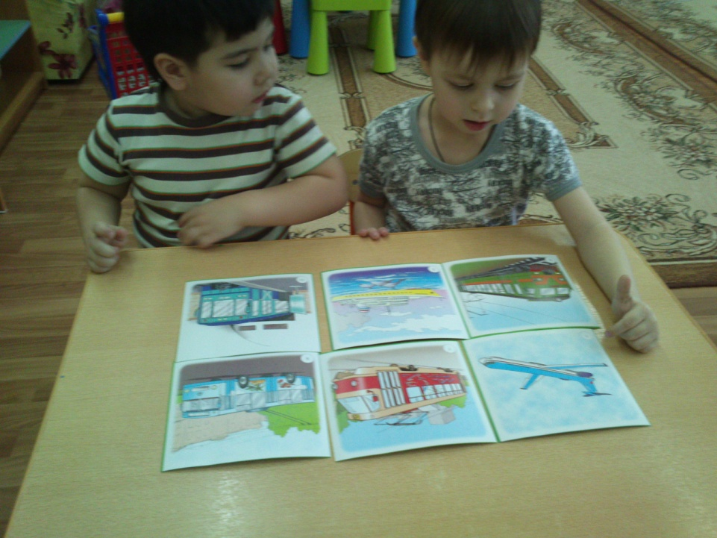

«Рассматривание иллюстраций, беседы»

Slide 12
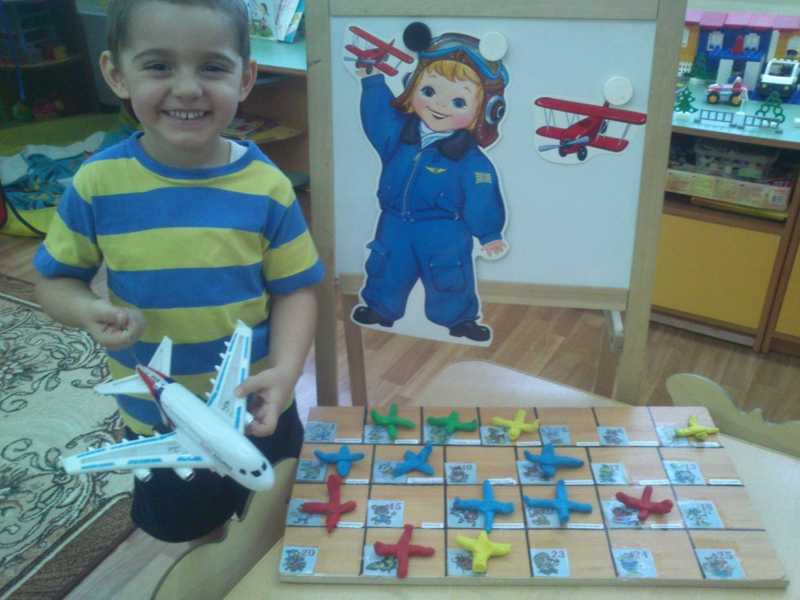
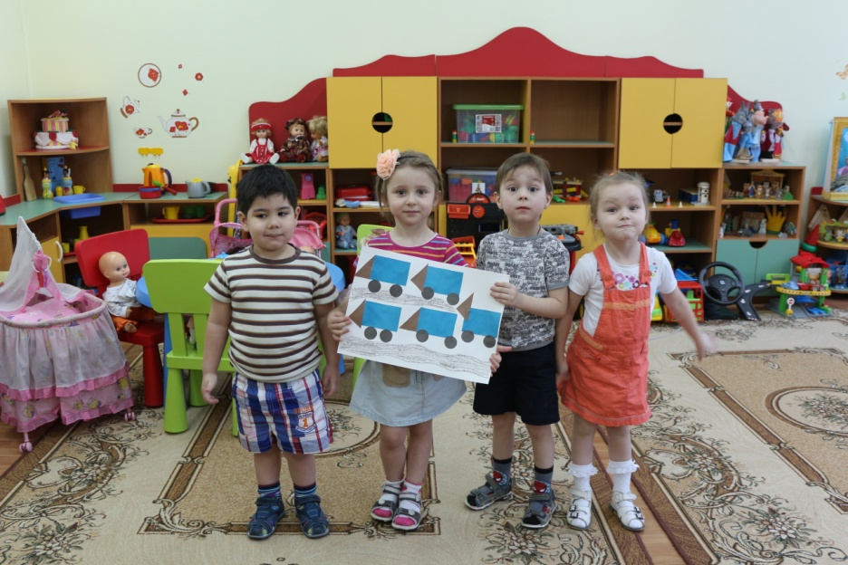
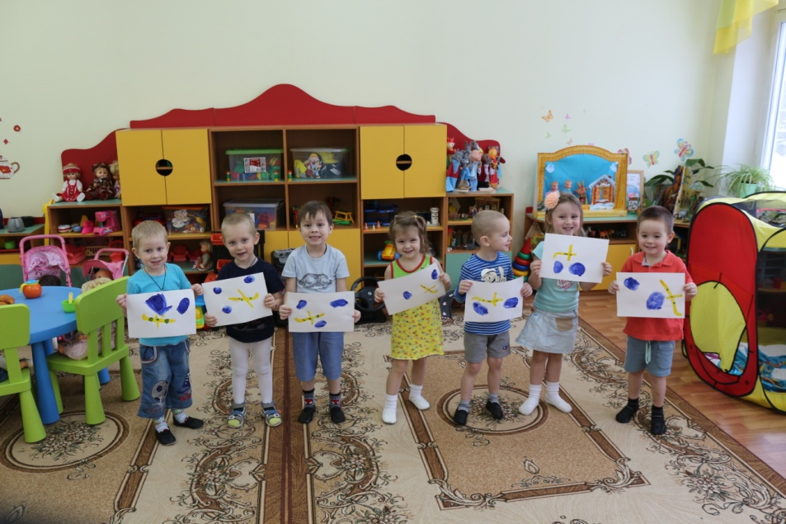


Мастерим

Slide 13
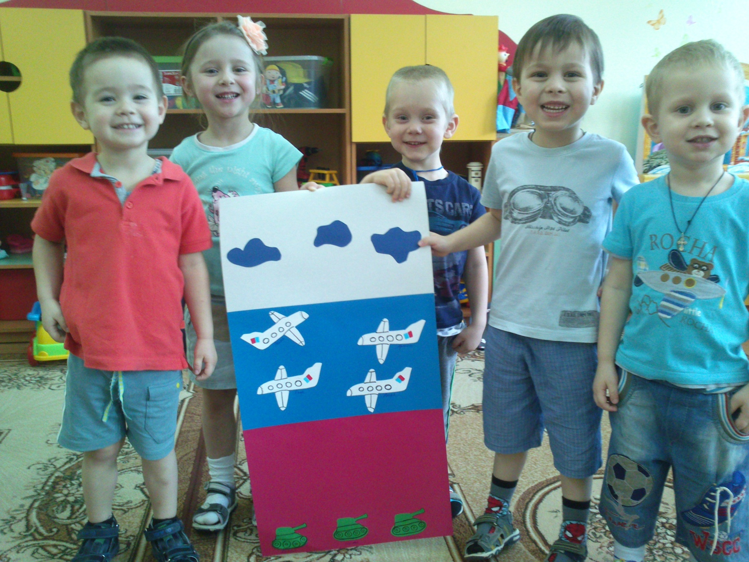
Совместно- организованная деятельность

Slide 14
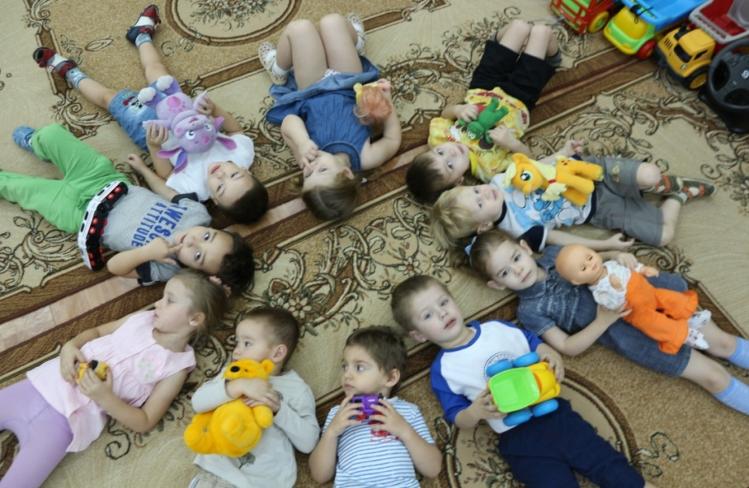
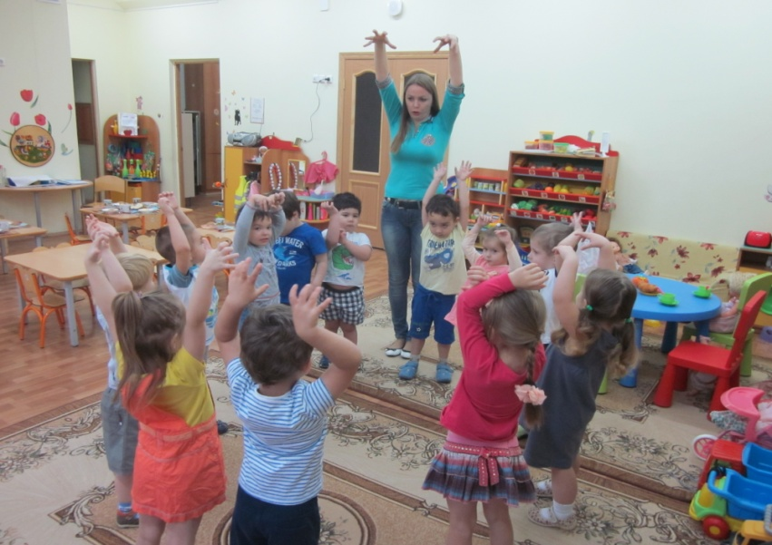

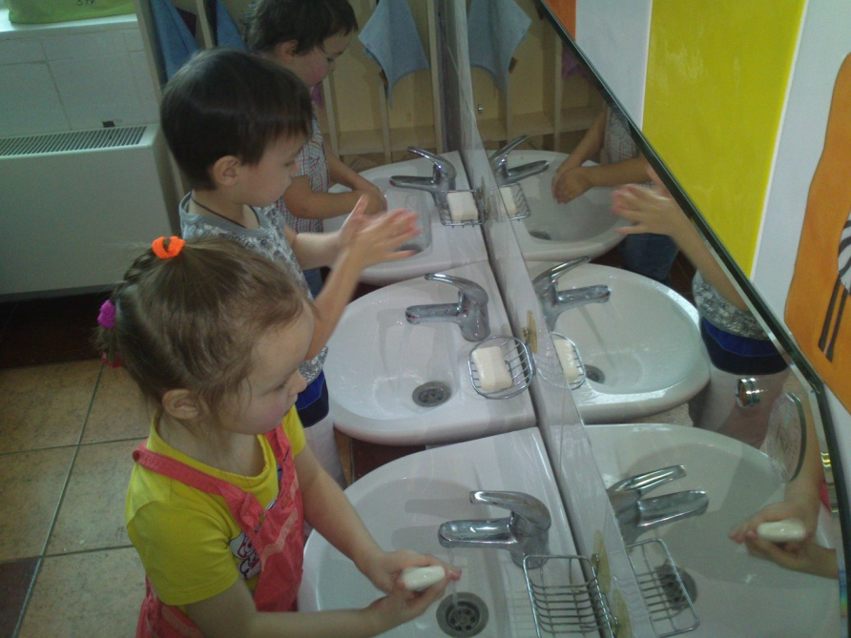
Не забываем о значении гигиены и зарядке.

Slide 15


Slide 16
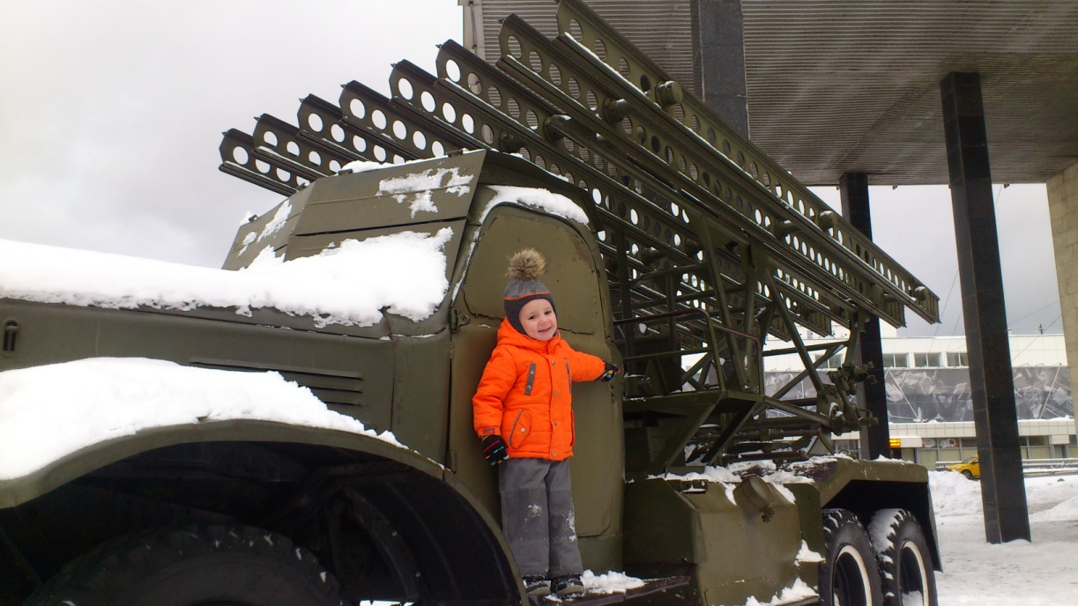
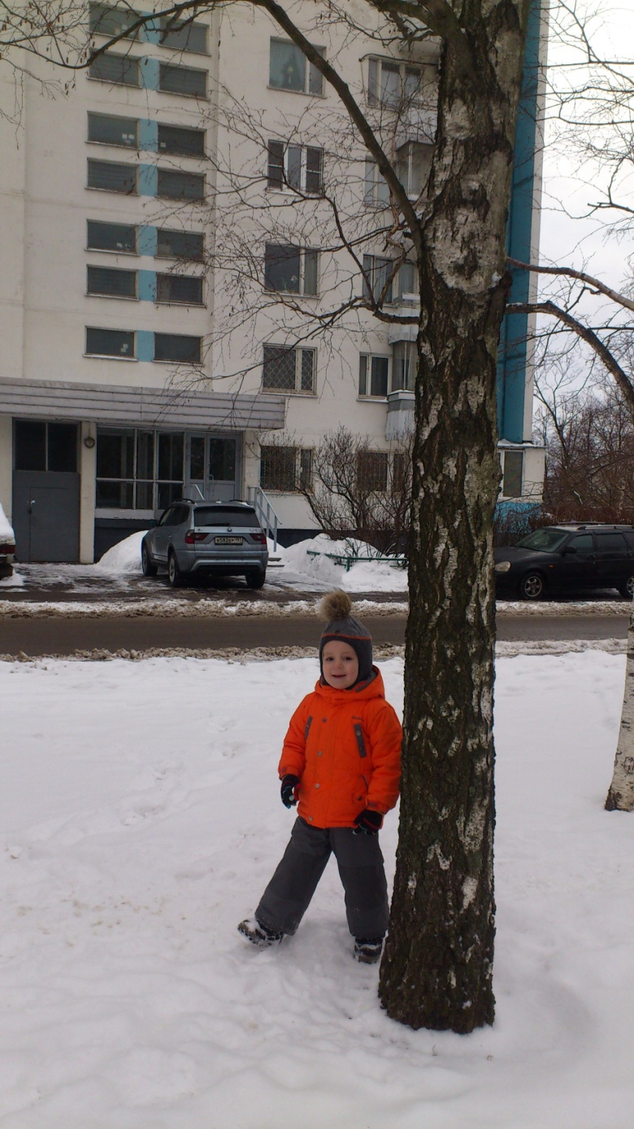
Есть у каждого свой дом:
В будке дремлет песик Том, спит в курятнике наседка,
В норке мышь- ее соседка.

Slide 17
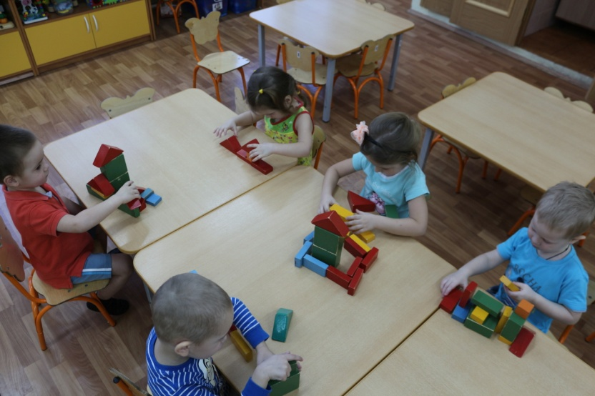
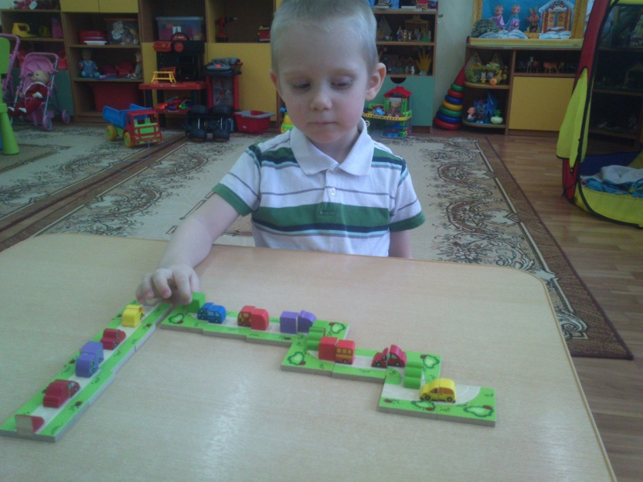
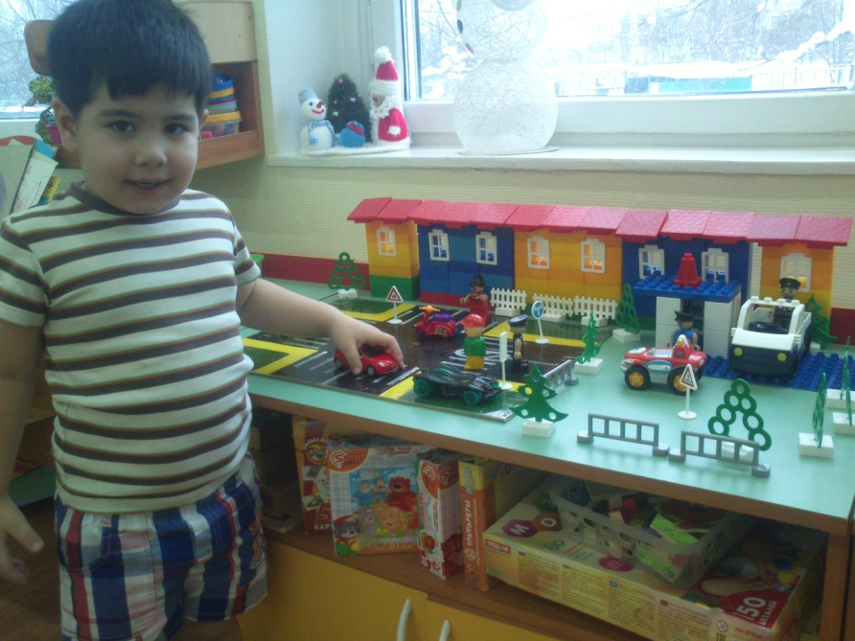
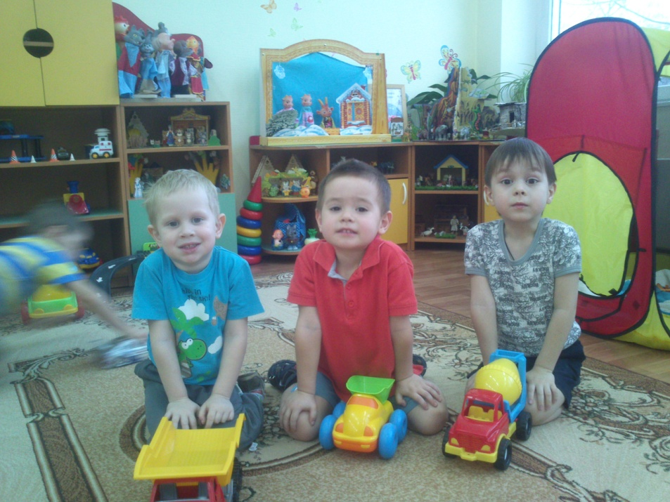
.

Slide 18
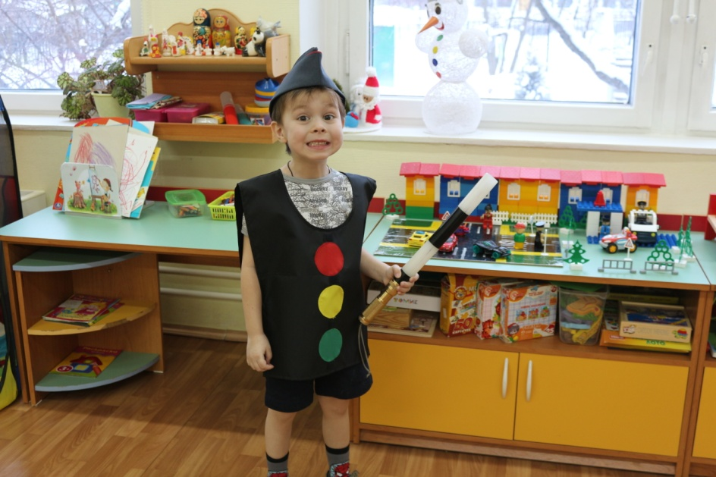
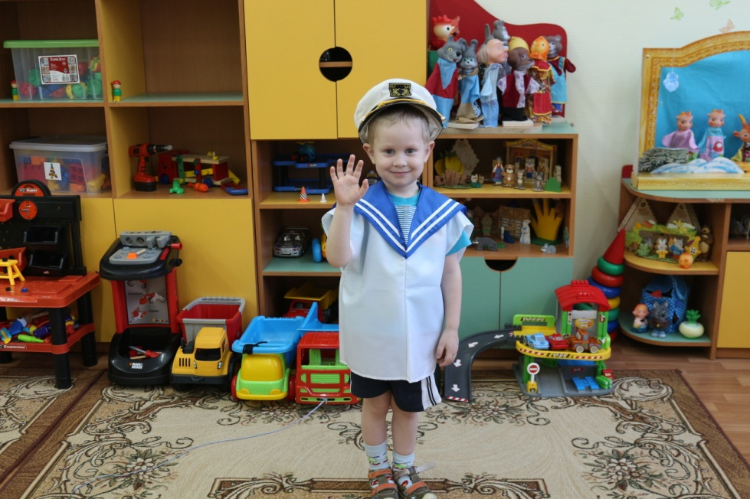

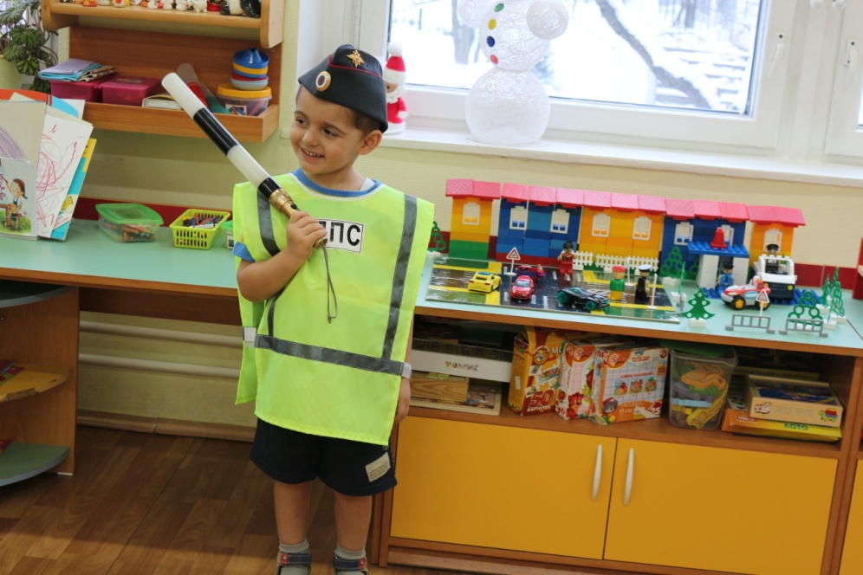


Slide 19


Slide 20
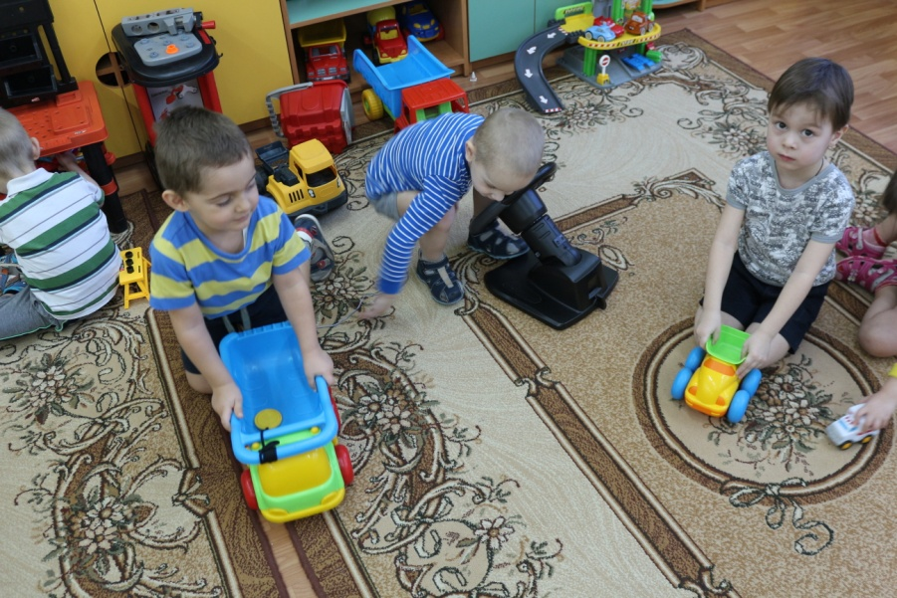
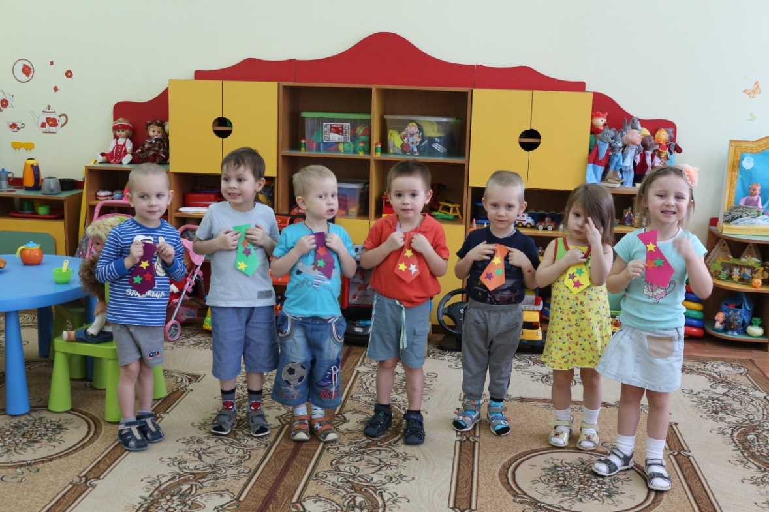

Slide 21
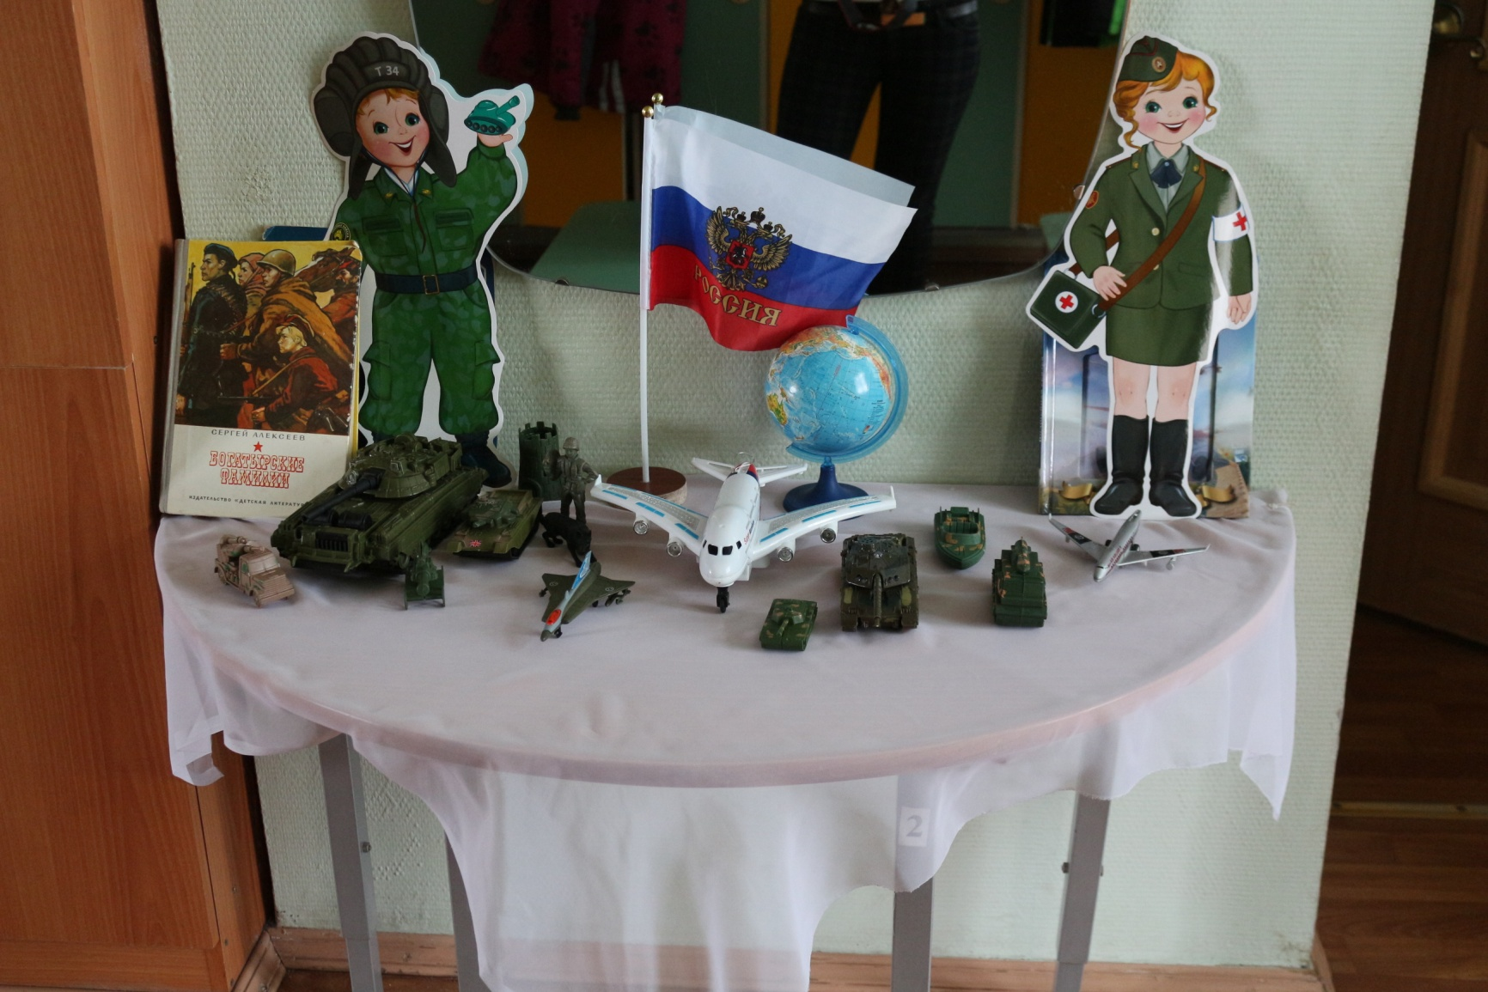

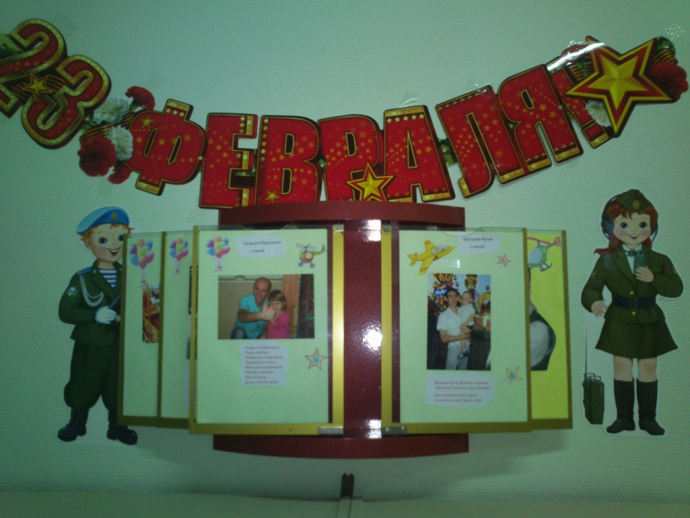
Вовлечение родителей в совместную деятельность с ребенком в условии семьи и детского сада.

